Slide 1


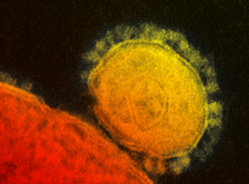
Pandémie COVID–19
(Sars-Cov-2)
Robert COHEN
InfoVac-France
ACTIV
GPIP
CHI-Créteil
UPEC
MàJ-25 Mai 2020

Slide 2

Ont contribué à la réalisation de ce diaporama
Yves Gillet
Amine Si Ali
Olivier Romain
Emmanuel Grimprel
Vincent Gajdos
Marie-Aliette Dommergues
François Vie Le Sage

Slide 3
PLAN
Réflexions sur
  l’évolution de la pandémie
  les mesures barrières
  la transmissibilité, la contagiosité (R0) et l’épidémie
  l’immunité vis-à-vis des coronavirus
  les méthodes diagnostiques
  Enfants et Sars-CoV-2/COVID-19
  les écoles
  les vaccins contre le Sars-CoV-2
Avertissement : Il persiste encore de très nombreuses inconnues sur
  ce virus
  cette pandémie
  les traitements

Slide 4
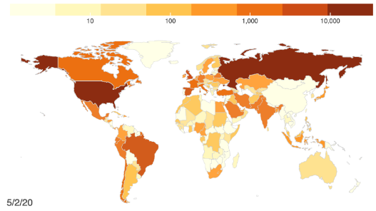
Evolution de la pandémie

Slide 5
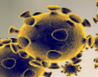
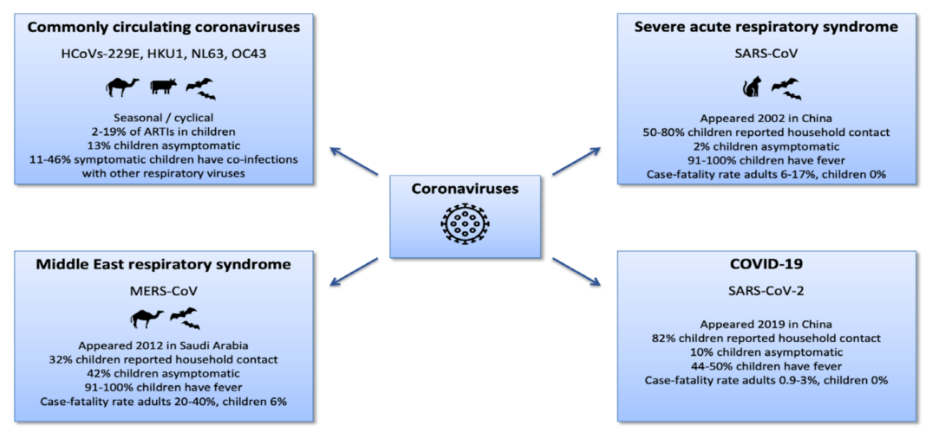
Les maladies à coronavirus
Zimmermann & Curtis Pediatr Infect Dis J 2020 https://journals.lww.com/pidj/FullText/2020/05000/Coronavirus_Infections_in_Children_Including.1.aspx

Slide 6
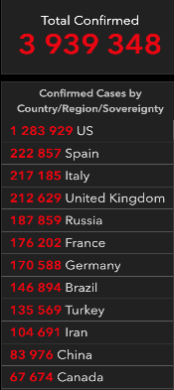
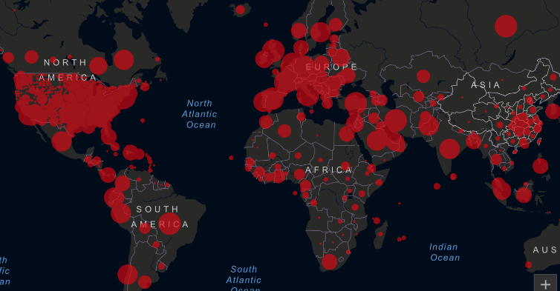
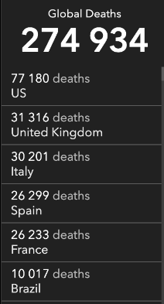
La pandémie COVID-19 dans le monde (09/05/20)
Pour juger de l’intensité de l’épidémie, plus que le nombre de « diagnostics confirmés » qui dépend essentiellement de la capacité à faire des tests, il est préférable de s’intéresser au nombre de décès (influencé aussi par les capacités diagnostiques, le système de santé et par la transparence des régimes politiques)
Johns Hopkins university : https://coronavirus.jhu.edu/map.html

Slide 7
La pandémie COVID-19 dans le monde rapportée à la population (09/05/20)
Hémisphère NORD
Hémisphère SUD
PAYS | Nbre de décès par million
France | 402
Espagne | 562
Italie | 500
Allemagne | 90
Belgique | 735
USA | 238
Chine | 3
Angleterre | 460
Suisse | 211
PAYS | Nbre de décès par million
Australie | 4
Nouvelle Zélande | 4
Chili | 15
Argentine | 6
Brésil | 47
Afrique du sud | 3
La mortalité semble nettement moins importante dans l’hémisphère Sud même dans des pays où le diagnostic biologique est disponible facilement.
Saisonnalité ? Densité du trafic aérien ?
Ces derniers jour la mortalité a beaucoup augmenté dans plusieurs pays d’Amérique du Sud dont le Brésil

Slide 8
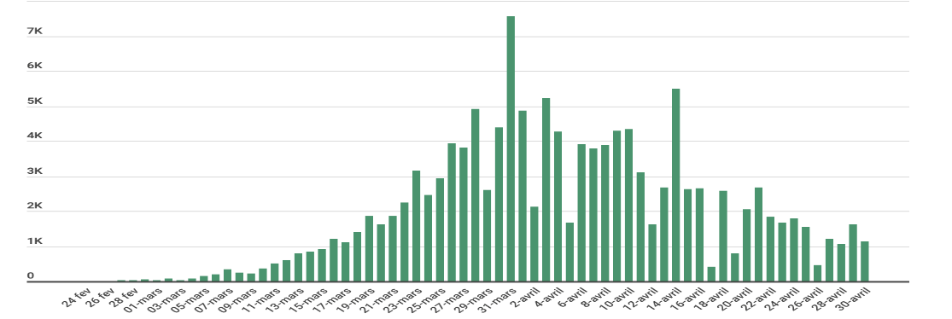
COVID-19 en France
(Evolution du Nb de cas au 30 Avril 2020)
Graphes faits par Vincent Jarlier à partir des données DGS-SPF et ECDC
Les nombres de cas diagnostiqués, d’hospitalisations, et de passages en réanimation
diminuent en France, mais plus qu’un pic et une chute rapide
on assiste à une diminution lente en dôme.
8

Slide 9
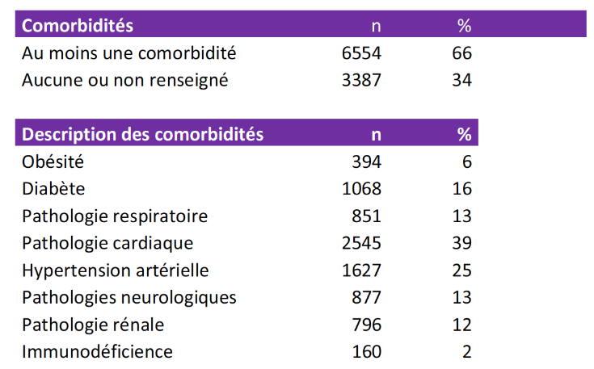
Covid-19 en France - Facteurs de risque « Adulte »
Décès avec mention COVID-19, du 1er mars au 11 mai 2029
Source: Santé Publique France, Inserm-CépiDC
9

Slide 10

Comprendre les mesures barrières
Aucune mesure appliquée isolément n’est suffisamment efficace
L’application de plusieurs mesures « associées » diminue considérablement le risque mais ne l’élimine pas
Jefferson T : https://doi.org/10.1101/2020.03.30.20047217.
Robert COHEN, Amine Si Ali, Yves Gillet

Slide 11
Ralentir l’évolution de l’épidémie
Diminuer la contagiosité
Seules mesures possibles aujourd’hui : Gestes barrières et mesures de distanciation
En population générale :
Si on n’est pas capable d’expliquer (donc de comprendre), les décideurs et les experts vont une fois de plus être sur la sellette
Jusqu’à présent
Masques inutiles et masques « alternatifs » potentiellement dangereux
=> Risque de se sentir faussement protégé et de négliger le reste
Port d’un masque chirurgical ou « alternatif » obligatoire dans les lieux fermés comme les transports en commun
Mahasse BMJ 2020;369:m1422 doi: 10.1136/bmj.m1422

Slide 12
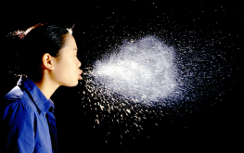
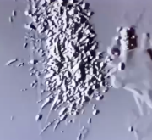
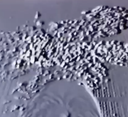
Mécanismes du transmission du SARS-CoV-2
Transmission prédominante pour les coronavirus : le mode « gouttelettes »
  Par inhalation des grosses ou moyennes gouttelettes (large or medium droplet) émises lors de toux, éternuements et en parlant
    Arrêtées au niveau des voies aériennes supérieures, lieu de réplication primaire des virus
    Mais aussi bouche, œil…
Mains
Grosses gouttelettes
60 à 100 µm (moyennes : 10 à 50 µm)
Retombent sur sol ou surface à moins de 2 m
Persistent peu de temps dans l’atmosphère
Surfaces
Objets
12

Slide 13
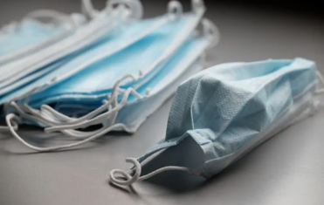
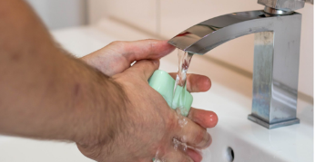
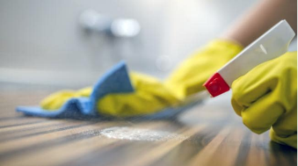
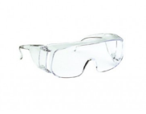
Se protéger des grosses et moyennes gouttelettes
Mesures correctives
  Masque chirurgical
  Hygiène des mains
  Hygiène des surfaces
  Lunettes
  *
* Le port de blouse à usage unique, de gants et de charlotte sont des mesures complémentaires
13

Slide 14

On sait maintenant que :
La transmission commence avant les symptômes
Chez les sujets pré-symptomatiques (sans toux, sans éternuement) la quantité de virus peut être très élevée
Les sujets asymptomatiques peuvent être aussi contagieux
Le rôle de la transmission « air » est peut-être plus important qu’attendu
14

Slide 15
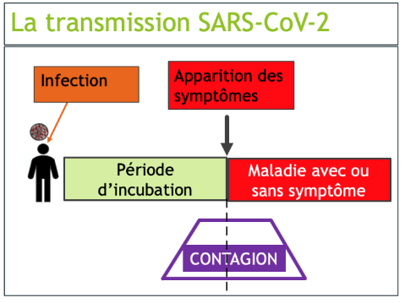
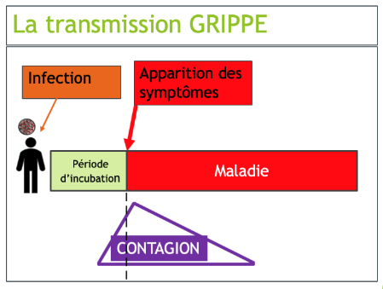
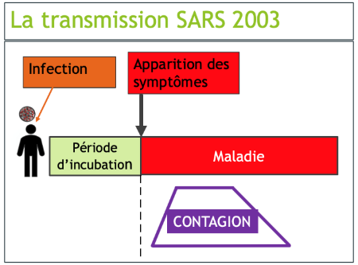
Contagion
15

Slide 16
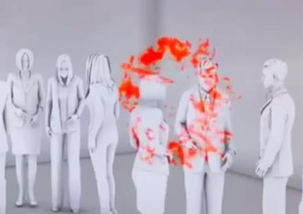
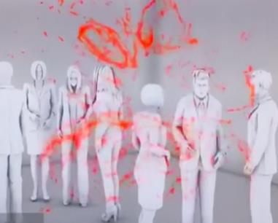
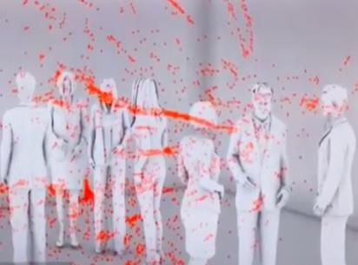
Mais la transmission « air » par microgouttelettes (droplet nuclei) est possible
- De l’ARN viral y est détecté, mais on ne sait pas si les particules sont infectantes.
- Le risque d’une transmission « air » est accentué dans des conditions particulières, en milieu fermé (aérolisation).
- Les petites gouttelettes sont inhalées directement dans les voies aériennes inférieures
Petites gouttelettes
1 à 10 µm
Contiennent de l’ARN virale
Restent plusieurs heures dans l’air et se diluent dans l’atmosphère
16

Slide 17


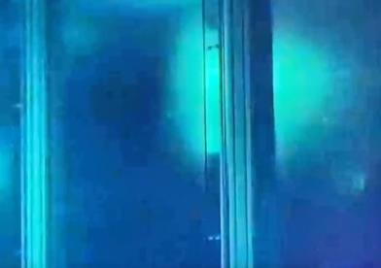
Petites gouttelettes: effet de l’aération (ouverture des fenêtres)
En quelques minutes les µgouttelettes disparaissent
L’aération régulière des pièces permet de chasser les petites gouttelettes vers l’extérieur
17

Slide 18
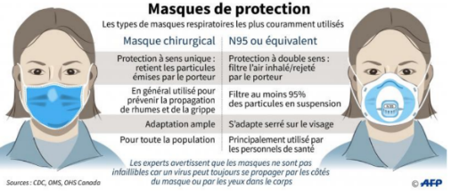
Se protéger de la transmission « air »
Mesures correctives
  FFP2 théoriquement > Masque chirurgical
    Une analyse Cochrane ne montre pas de ≠ significative
      Jefferson T https://doi.org/10.1101/2020.03.30.20047217
    Un avis des hygiénistes et infectiologues de l’APHP vient d’être publié dans ce sens
  Aération des pièces
  Masque anti-projection (Alternatif ou Masque chirurgical) pour les patients essentiellement pour limiter l’émission de gouttelettes potentiellement contaminantes pour les autres
18

Slide 19
Se protéger de la transmission par les mains
Les mains peuvent être contaminées directement à partir des sécrétions respiratoires, ou par contact avec des surfaces ou objets contaminés
Elles peuvent être donc impliquées dans la transmission des virus entre les individus, et sont responsables de la contamination à partir des objets ou des surfaces
Des virus présents sur des objets ou des surfaces ne peuvent être contaminants que parce qu’ils ont été amenés sur les muqueuses (nez, bouche, œil) par les mains
En absence de nettoyage, les virus SARS-COV-2, peuvent persister sur les mains, les surfaces et objets pendant plusieurs heures.
19

Slide 20
Se protéger de la transmission par les mains
En absence de nettoyage, les virus SARS-COV-2, peuvent persister sur les mains, les surfaces et objets pendant plusieurs heures.
Persistance sur objets et surfaces
  Meilleure à 4°C qu’à températures élevées
  Plus longue sur surfaces lisses que rugueuses
  Au moins 3 h sur papiers
  Au moins 2 jours sur bois et tissus
  Supérieure sur carton, plastique, aluminium, verre ou acier (poignées de porte, robinets)
La durée de persistance d’une activité potentiellement contaminante dépend du type de surface et des conditions environnementales
Les virus persistent mieux sur les gants que sur des mains lavées régulièrement
Chin A Lancet Microbe 2020 https://doi.org/10.1016/S2666-5247(20)30003-3
20

Slide 21
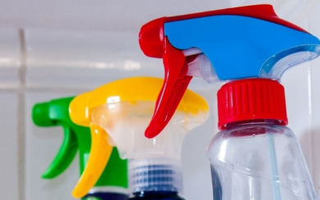
Se protéger de la transmission par les mains
Ces virus « enveloppés » sont par contre très sensibles
  À l’hygiène des mains fréquente :
    avec produits hydro-alcoolique
    eau + savon (20’’)
  Aux produits de désinfection pour surfaces et objets (résistent moins de 5 mn)
    Sprays désinfectants virucide divers (NF)
    Javel
    Produits alcoolisés > 60°
21

Slide 22
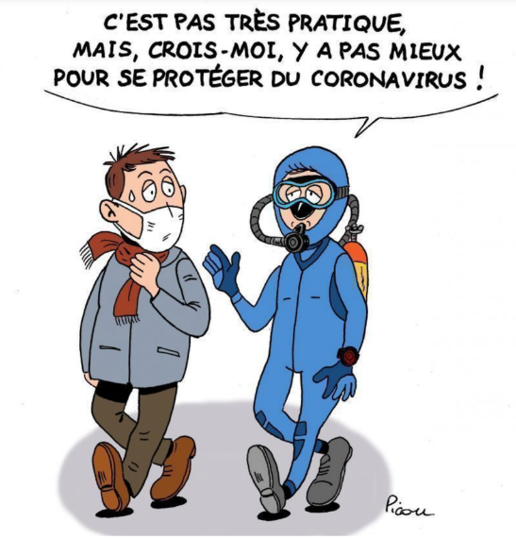
Mesures barrières
Le port du masque
Les mesures d’hygiène
Les mesures de distanciation
22

Slide 23

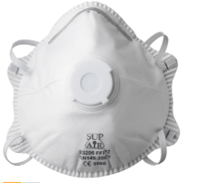

Trois types de masque disponibles
Masque FFP1 ou chirurgical
Objectif principal : éviter projections de gouttelettes
Protéger des grosses gouttelettes émises de face par autrui
Doit être porté systématiquement par les soignants
Masque FFP2 ou N95
Le plus étanche et le plus efficace en cas de contamination « air »
A privilégier en réanimation, dans toutes situations nécessitant gestes invasifs des voies respiratoires ou en risque d’aérolisation.
Masque « alternatifs » ou « maison »
Objectif principal: limiter les projections de gouttelettes dans l’atmosphère
Pouvoir de protection non garanti
23

Slide 24
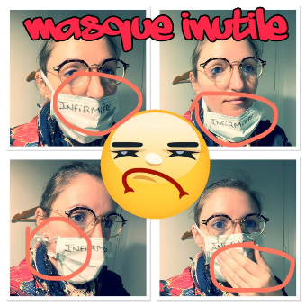
Règles strictes d’utilisation des masques pour efficacité maximale
Le positionner correctement en début d’utilisation et le maintenir en place
Ne pas le toucher : altère les capacités de filtration et peut souiller les mains
Le changer
  Toutes les 4 heures pour le masque chirurgical
  Toutes les 8 heures pour le FFP2
  Dès qu’il est mouillé, abîmé ou souillé
Se désinfecter ou se laver les mains lors du retrait
Le jeter immédiatement après usage si masque « jetable »
24

Slide 25
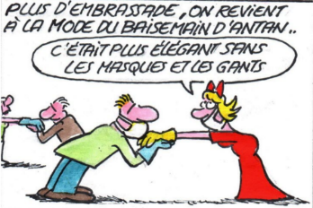
Les mesures d’hygiène
Se laver les mains très régulièrement à l’eau + savon (Au moins 20’’) ou soluté hydro-alcoolique (Mains = vecteurs importants de contamination)
Tousser ou éternuer dans son coude (limiter propagation gouttelettes)
Utiliser mouchoir à usage unique et le jeter immédiatement
Saluer sans serrer la main, éviter embrassades et contact physique
Désinfecter souvent surfaces et objets
Aérer régulièrement lieux clos (au moins 10 mn/heure) pour éliminer microgouttelettes restées en suspension dans l’air
25

Slide 26
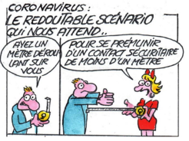


Les mesures de distanciation
Le SARS-CoV-2 ne circule pas seul, ce sont les individus qui le transportent et peuvent le transmettre sans même le savoir (porteurs asymptomatiques, pré-symptomatiques ou pauci-symptomatiques)
En population générale
Mais existent des patients hyper-contaminateurs
D’autres forcément moins contaminateurs
Mesures de distanciation : limiter le nombre de contacts
  Se tenir au moins à 1 mètre les uns des autres
  Réduire les déplacements
→ Confinement
26

Slide 27

Comment limiter les risques d’infection à coronavirus ?
Nb de
contacts
Mesures d’hygiène
Dont masques
Temps
de contact
Distanciation
27

Slide 28
Mesures proposées en fonction de situations
Personnel soignant en structure COVID-19
Protection maximale
Dans le service: port d’un masque chirurgical
Au contact des malades :
  - port d’un masque FFP2
- lunettes
- sur-blouses
- gants…
Personnel soignant recevant tous types de patients
Port d’un masque chirurgical tout le temps de consultations
Hygiène rigoureuse des mains
Désinfection rigoureuse des surfaces et matériel
Aération régulière des lieux
En cas de gestes invasifs sur les voies respiratoires:
- gants
- lunettes
- sur-blouses
- éventuellement masque FFP2
Se changer après les consultations
28

Slide 29
Mesures proposées en fonction de situations
Patient se rendant en consultation
Quelque soit le motif de consultation, conseiller de porter un masque chirurgical ou alternatif, à la fois pour protéger les autres et se protéger
Particulier sortant pour « activité physique »
Lors de déplacements en extérieur, sans intention d’entrer dans un lieu où il peut y avoir du monde, le port du masque ne présente aucun intérêt.
Particulier sortant pour effectuer des achats ou pour aller travailler
Avant d’entrer dans un magasin ou dans un moyen de transport collectif : port d’un masque chirurgical ou alternatif (respecter les règles d’utilisation)
Le même masque, gardé en position, peut-être utilisé dans différentes boutiques ou moyens de transport, au cours d’un même déplacement
Désinfection ou lavage des mains rigoureux
Le port prolongé des gants est déconseillé car persistance longue des virus sur plastique
29

Slide 30
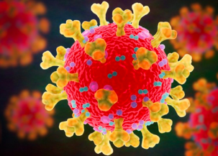
Comprendre la Transmissibilité, la Contagiosité, le R0
30

Slide 31
Facteurs pouvant favoriser ou inhiber la transmissibilité
la contagiosité ou la gravité des virus respiratoires
Immunité antérieure
Immunité acquise (naturellement ou par vaccination, directe ou croisée)
Immunité « innée » +/- « entrainée »
Facteurs individuels
(génétiques ou acquis)
- Récepteurs viraux
- Immunitaires (innés ou spécifiques)
Exposition
Colonisation
Maladie
Maladie
Grave
Décès
Inoculum
quantité d’agents pathogènes
Co-infections
(Virus, bactéries)
31
31

Slide 32


Comprendre le phénomène d’épidémie : élément de base le R0
R0 c’est le taux de « reproduction » des maladies infectieuses (nombre moyen de personnes qu’une personne contagieuse peut infecter)
Dans une population ni vaccinée ni immunisée
Permet de calculer
  le temps de doublement d’une épidémie,
  le pourcentage de la population qui devrait être immunisée pour empêcher l’épidémie de prospérer
Peut varier d’une étude à l’autre en fonction de l’environnement, des conditions météorologiques, des patients
R0 du SARS-CoV2, en l’absence de mesures de distanciation et d’hygiène, est de ≠ 2 à 3
Si R0= 2,5 → 60 à 70 % de la population doit être immunisée pour stopper l’épidémie
R0 = probabilité de transmission x taux de contact x durée de contagiosité
Certains sujets peuvent être «hyper-contaminateurs »
Et d’autres faiblement contaminateurs
32

Slide 33
R0 estimé des maladies infectieuses les plus fréquentes
 | R0 | Pourcentage de population immunisée
Rougeole | 15 - 17 | 93 - 95
Coqueluche | 10 - 14 | 93 - 95
Varicelle | 10 - 12 | 90 - 92
Oreillons | 10 - 12 | 90 - 92
Rubéole | 7 - 8 | 87
Diphtérie | 5 - 6 | 83
Polio | 5 - 6 | 83
Variole | 4 - 7 | 75 - 97
Influenzae | 1-2 | 50 - 60
Hépatite b | 1,1 (bas risque) | 10
 | 4 (haut risque) | 75
 | 8 (très haut risque) | 90
SARS-CoV2 | 2 - 3 | 60 - 70

Slide 34
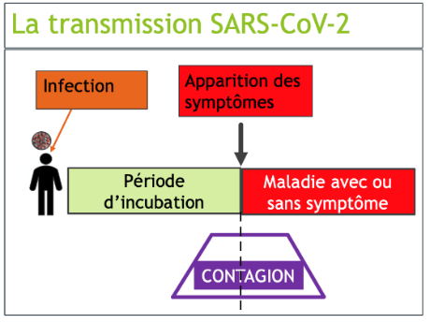
Comprendre le phénomène d’épidémie
Autre paramètre: l’intervalle intergénérationnel
Intervalle inter-générationel
temps moyen entre le moment de la contamination d’un sujet et celle ou il devient contaminateur
Court pour la COVID-19 : 4 à 7 jours
Résultante
  d’une durée d’incubation courte
  d’une période de transmissibilité débute avant l’apparition des signes cliniques

Slide 35
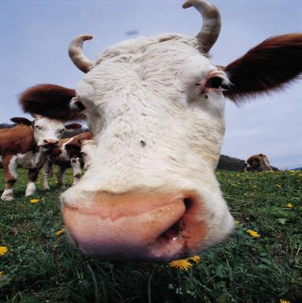
L’effet troupeau

Slide 36





Epidémie– Population susceptible
1er cercle
2ème cercle

Slide 37

Epidémie - L’effet troupeau
1er cercle
2ème cercle

Slide 38
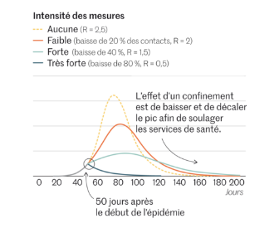
Objectifs des mesures barrières contre le COVID-19
Objectif des mesures barrières : réduire la contamination donc le R0
  Abaisser le pic de la maladie
  Théoriquement, ne modifie pas le nombre de patients, l’étale dans le temps
  Permettre aux structures de santé de mieux faire face à l’épidémie
  Permettre d’attendre une baisse naturelle du RO, si SARS-CoV2 se transmet moins facilement en période estivale
  Permettre d’attendre vaccins et traitements efficaces
Le 25 Mai 2020, après de 2 mois de confinement de la population,
l’estimation du % de la population ayant séro-converti est < 5 %, (10% dans la région parisienne) laissant craindre la possibilité de vagues épidémiques ultérieures de grande ampleur
le R0 est passé de 2,9 à < 0,6 ( 0,3 et l’épidémie régresse

Slide 39
Immunité vis-à-vis des coronavirus
Certitudes & incertitudes

Slide 40
COVID-19 et Immunité : Certitudes
Si les patients guérissent « naturellement » d’une maladie infectieuse, c’est que le système immunitaire a réussi à contrôler l’infection
  Immunité cellulaire
  Ac. neutralisant
La maladie est donc immunisante pour l’immense majorité des patients +++
Les Ac détectés ou dosés après la maladie témoignent du contact avec le virus et de cette immunisation
Cela ne veut pas dire que les Ac mesurés par ELISA soient eux même protecteurs

Slide 41
COVID-19 et Immunité : Incertitudes
Le fait qu’un test positif ne permette pas d’éliminer que le patient puisse avoir une PCR positive secondairement et les incertitudes sur la durée de protection expliquent que l’OMS se soit prononcée contre la délivrance de
« passeport sérologique ».
La durée de protection +++
  1 à 3 ans pour les coronavirus « habituels »
  2 à 14 ans de persistance d’Ac neutralisant pour le Sars-CoV-1
  Sars-CoV2 ???
Il est possible qu’un % des patients infectés « perdent » leur immunité plus vite
  QQ ré-excréteurs de Sars-Cov-2, 3 mois après (15% ?)
  Mais
    Pas de « deuxième » maladie sévère ou grave décrite
    Peu d’exemple de maladie infectieuse ou la 2ème maladie soit plus grave que la première en population générale
Si l’immunité « naturelle » est insuffisante on peut prévoir des difficultés de mise au point des vaccins mais pas une impossibilité

Slide 42

Les méthodes diagnostiques

Slide 43
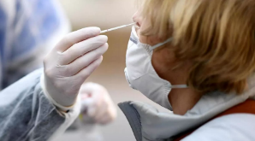
Détection du virus
Le test de référence de diagnostic du SARS-CoV-2 : détection de l’ARN viral par PCR
  Prélèvements rhino-pharyngés plus sensibles qu’oro-pharyngés
  Prélèvements salivaires (moins désagréables) en cours de développement, semblent prometteurs
  Prélèvements plus profonds: expectorations, lavages broncho-alvéolaires (si hospitalisation)
  A partir de selles
Spécificité excellente
Sensibilité dépend de plusieurs facteurs :
  Qualité prélèvement (profond)
  Stade de la maladie : Dynamique de l’excrétion respiratoire virale:
    Atteint son maximum à la fin de la 1ère semaine après contamination, juste avant et pendant les 3 premiers qui suivent apparition des symptômes
    Diminue lorsque la réponse immunitaire (IgM puis IgG) apparait
    Durant 2ème semaine, meilleur rendement des prélèvements profonds et dans les selles
43

Slide 44
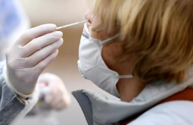
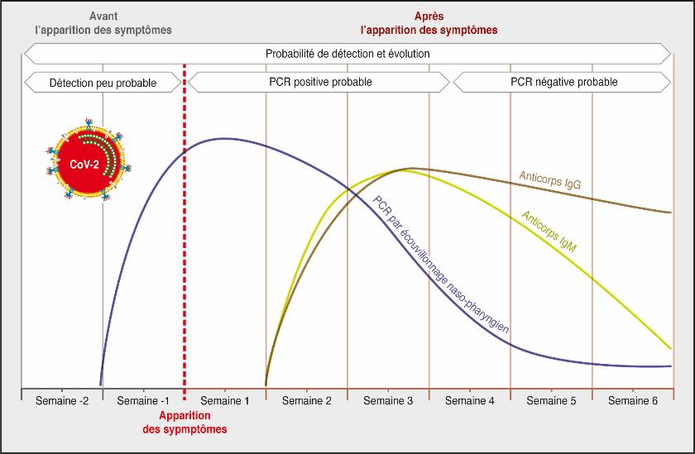
Détection du virus
Adapté de Sethuraman N
JAMA May 6, 2020
Courtoisie de Laccourreye et al annales d’ORL Juin 2020
44

Slide 45
Détection des anticorps
Après contamination, SARS-COV-2 se multiplient dans rhinopharynx
Stade précoce: ARN détectable PCR +
Infection
Réponse immunitaire :
  Montée des anticorps : IgM (J7→J14) puis IgG (J14→J21) contre les antigènes spécifiques du Sars-CoV-2
  Quantité de virus diminue dans rhinopharynx PCR – ou faiblement +
Activation des lymphocytes T et B spécifiques du virus
Production d’anticorps
Sérologie +
Une sérologie positive témoigne de l’exposition au virus.
On ignore si les anticorps détectés (ELISA) sont protecteurs, mais puisque la majorité des patients guérit, cela permet une présomption de protection.
Question : quelle est la durée de cette protection ?
45
45
45

Slide 46
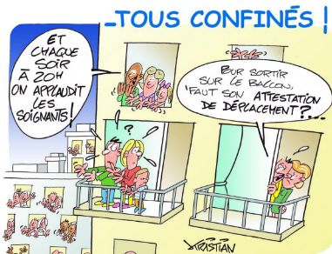
Utilisation de sérologies fiables pourrait permettre
De réaliser des études de séro-prévalence
  Mieux décrire la « pyramide » des infections SARS-CoV-2
  Evaluer le risque épidémique relatif dans une région donnée
  Approcher les risques encourus lors du déconfinement et l’intensité des vagues ultérieures
De mobiliser plus facilement les soignants : une sérologie positive présageant d’une immunité probable
Théoriquement, contribuer à décider
  de lever les mesures de confinement
  d’assouplir les mesures d’hygiène
  de reprendre le travail (si risque minimal avec sérologie positive)
Après la première vague épidémique en France, les premières données suggèrent que les sérologies sont + chez - de 5 % de la population rendant ces options peu réalistes à ce stade
46
46
46
46
46
46
46

Slide 47


Deux types de tests sérologiques sont disponibles et validés par les autorités officielles
Tests sérologiques classiques (ELISA) réalisés en laboratoire à partir de sérum
Tests de diagnostic rapide à partir de quelques gouttes de sang total
  Similaires à ceux de la grossesse ou autres TDR
  Peuvent être réalisés directement par soignant voire patient
  Résultat < 20 mn
Liste des tests de diagnostic validés en France
https://covid-19.sante.gouv.fr/tests
47
47
47
47
47
47
47
47
47

Slide 48
Interprétation de résultats de sérologie
 | Résultats de la sérologie
IgM | - | + | + | -
IgG | - | - | + | +
Interprétation | Non immunisé ou test réalisé trop précoce | Infection très récente | Infection récente | Infection ancienne
48
48
48
48
48
48
48
48
48

Slide 49
Qui tester ? Qui ne pas tester ?
Qui tester ? | Qui ne pas tester
Syndromes inflammatoires tardifs type syndrome de Kawasaki | Population générale % de séropositifs trop faible pas de conséquence thérapeutique
Diagnostic à posteriori d’une infection probable, possible
Larges études séro-épidémiologiques nationales et régionales
Enquête autour d’un cas ?
Personnel soignant ?
49
49
49
49
49
49
49
49
49

Slide 50
COVID-19 & Enfants

Slide 51

COVID-19 et enfant : poids de la maladie
≠ 10.000 fois moins de décès
≠ 1000 fois moins de formes graves (réanimation)
≠ 100 fois mois d’hospitalisations
≠10 fois moins de malades
≠2 à 5 fois moins de % de PCR positives en cas de suspicion de COVID-19
moins contagieux (R0 chez l’enfant ?)

Slide 52
COVID-19 et enfant : Transmissibilité-contagiosité
L’hypothèse la plus communément admise est que l’enfant est plutôt un « mauvais » transmetteur
Transmission directe d’enfant à enfant estimée comme faible
Transmission directe enfant => adulte estimée comme faible
Transmission directe adulte => enfant plus importante notamment dans les familles
En revanche, risque de transmission indirecte probablement plus important
  Le parent (adulte) accompagnant l’enfant a de fortes chances d’être celui qui l’a contaminé et donc d’être porteur
  Via les mains et les objets notamment chez les plus jeunes du fait des échanges et d’un rôle possiblement moins important de la « portée utile » (il suffit de saliver dessus ou de toucher l’objet…)
  => le risque de transmission en Pédiatrie, pour les autres enfants ou pour le personnel, est probablement lié en grande partie aux adultes accompagnants le patient.
  Contamination possible des objets et surfaces inertes, soit par le patient, soit par ses parents …

Slide 53



COVID-19 et enfant : Ouverture des écoles et crèches
De toutes façons il va bien falloir rouvrir les écoles…
Ouverture des écoles en septembre
Ouverture des écoles le 11 Mai
Document de > 50 pages réglementant les précautions pour l’ouverture des écoles
« Il ne faut pas compter sur ceux qui ont créé les problèmes pour les résoudre »

Slide 54

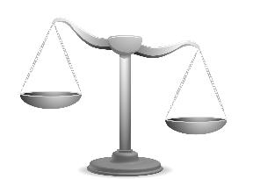



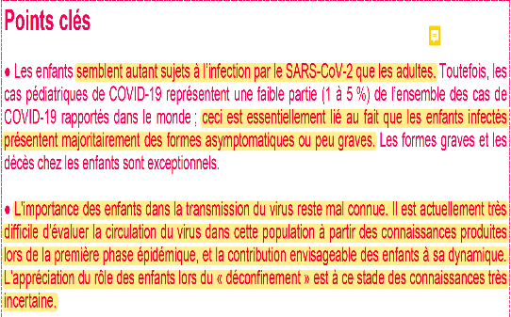
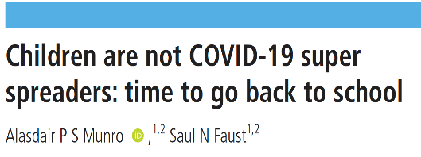
COVID-19 et enfant : Ouverture des écoles et crèches
L’argumentaire du texte complet de SPF
ne supporte pas ses propres points clés

Slide 55
COVID-19 et enfant : retour en collectivité
COVID-19 chez l’enfant (moins de 18 ans) – RAPPORT SFP mis en ligne le 4 mai 2020
« ETAT DES LIEUX DE LA LITTÉRATURE EN AMONT DE LA REOUVERTURE ANNONCEE DES CRECHES
ET DES ECOLES »
Ce rapport a suscité une grande confusion chez les parents et colère des pédiatres
Les points clés, fréquemment les seuls lus et retenus, sont en totale discordance avec contenu de l’argumentaire
Réponses du GPIP
55
55

Slide 56
COVID-19 et enfant : retour en collectivité
VRAI ou FAUX ?
Les enfants semblent autant sujets à l’infection par le SARS-CoV-2 que les adultes
Taux d’attaque différent selon contexte intrafamilial ou en population générale (Etudes chinoise, islandaise et Corée du sud)
En France : majorité des enfants hospitalisés ou vus en consultation, contaminés par adulte de la famille
L’importance des enfants dans la transmission reste mal connue
Plusieurs études démontrent la moindre contagiosité des enfants
Multiples « clusters » chez les adultes – A ce jour aucun chez les enfants
Une étude sur les ados Recommander les mêmes mesures des distanciation et d’hygiène que pour les adultes
56
56

Slide 57
COVID-19 et enfant : retour en collectivité
VRAI ou FAUX ?
Les études de modélisation sur distanciation sociale indiquent que la fermeture des écoles a un effet limité sur le pic épidémique mais que le maintien à un niveau contrôlé de la transmission passe par le maintien prolongé de cette fermeture-Pas d’étude sur effet spécifique de réouverture des écoles.
Aucune étude ne permet d’infirmer ou confirmer les modèles mathématiques
Les modèles dépendent des hypothèses et données introduites……peu nombreuses et contradictoires
Les parents et enseignants sont inquiets de la réouverture des crèches et établissements scolaires
SARS-CoV-2 Virus de la grippe !!!
Pas de donnée scientifique…. Que des opinions CONFUSION des parents
57
57

Slide 58




COVID-19 et enfant : Ouverture des écoles et crèches
Hypothèses
Ils sont incompétents
Ils ne savent pas lire l’anglais
Ils ont des données cachées
C’est de la politique « interne »
en prévision des futures procès
Trouver l’erreur ?
« Il ne faut pas compter sur ceux qui ont créé les problèmes pour les résoudre »

Slide 59

COVID-19 et enfant : Ouverture des écoles et crèches
Children have a small role in the spread of COVID-19
No infected children in medical practices
There are no indications that children younger than 12 years were
the first to be infected within the family
Why is the 1.5-m measure for young children less stringent?
  Nevertheless, it is wise to limit contact between children from different groups,
  between children and parents and between parents themselves as much as possible.
It is also essential that children regularly wash their hands with soap
and water, and cough and sneeze in the inside of the elbow
Why do teachers have to keep their distance from others?
Adults play a more significant role in the spread of COVID-19 than children
https://www.rivm.nl/en/novel-coronavirus-covid-19/children-and-covid-19

Slide 60
COVID-19 et enfant : Comparaison du % de prélèvements positifs / prélèvements réalisés f° de l’âge
 | Islande (1) | Allemagne (2) | France (3) | USA (4) | Chine (5)
<10 ans | 6,7% | 2,2 % | 6,3 % | 2,7% 7,6% | 2%
10-20 ans | 13,7% | 3,92 % |  |  | 2%
> 20 ans |  | >6 % | 12,2 % | 8,6% | >8%
Quand les enfants ont une PCR +, la charge virale ne semble pas ≠ de l’adulte (2) ?
https://www.nejm.org/doi/full/10.1056/NEJMoa2006100?query=featured_coronavirus
Jones T, Mühlemann B, Veith T et al. An analysis of SARS-CoV-2 viral load by patient age
Levy C : https://doi.org/10.1101/2020.05.18.20098863
Randhawa JAMA. 2020 May8;.Doi :10.1001 /jama. 2020.8097
Bi Q Lancet Infect Dis. 2020 Apr 27; S1473-3099(20)30287-5.

Slide 61
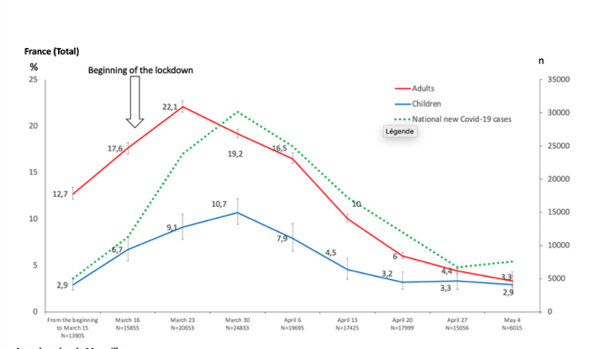
COVID-19 et enfant : Comparaison du % de prélèvements positifs / prélèvements réalisés f° de l’âge
France
GPIP
Données non publiées
Levy C : https://doi.org/10.1101/2020.05.18.20098863

Slide 62


COVID-19 et enfant : Transmissibilité-contagiosité
Contamines-Montjoie, Haute-Savoie
Fin Janvier 2020
Cas index : Adulte ayant séjourné à Wuhan → même chalet 16 personnes → 12 Sars-CoV2 (75%) positifs dont un enfant
L’enfant (9 ans)
  Charge virale élevée = adulte
  A fréquenté 3 écoles et une école de Ski
  + en même temps pour Influenza A et Picornavirus
  172 contacts suivi dont 73 prélevés
    0 + pour Sars-CoV-2
    Plusieurs enfants + pour les autres virus respiratoires
Les plus
Charge virale élevée
Des dizaines de contacts scolaires sans précaution particulière et sans contamination
Les moins
1 enfant…
Début d’épidémie
Danis K, CID Avril 2020
62

Slide 63

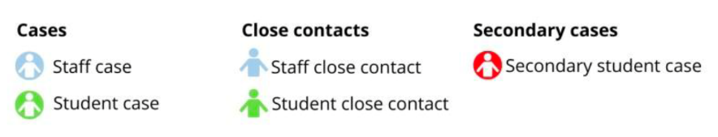
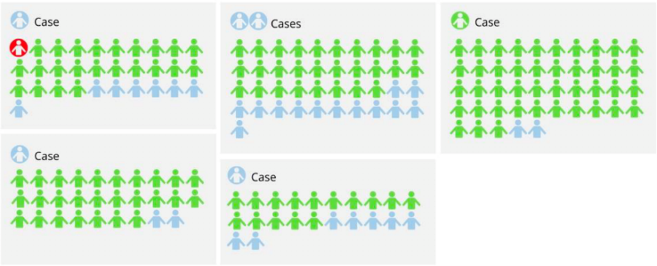

COVID-19 et enfant : Transmissibilité-contagiosité
COVID-19 et enfant : Transmissibilité-contagiosité
Les plus
Nombreux enfants et adultes +++
Des dizaines de contacts scolaires sans précaution particulière et sans contamination
Les moins
Charge virale non décrite
Australie (saisonnalité)
Les plus
Nombreux enfants et adultes +++
Des dizaines de contacts scolaires sans précaution particulière et sans contamination
Les moins
Charge virale non décrite
Australie (saisonnalité)
Fontanet, Avril 2020
63
63
63
NCIRS . COVID-19 in schools – the experience in NSW | April 2020 Report
63
63
63
63

Slide 64
COVID-19 et enfant : Transmissibilité-contagiosité
COVID-19 et enfant : Transmissibilité-contagiosité
Lycée de Crépy en Valois dans l’Oise
2 cas de COVID début février, 1 enseignant décédé
Tests sérologiques chez 661 sujets
  ½ élèves, enseignants, personnels lycée
  ½ membres famille
Taux d’hospitalisation = 5,3%
Pas de décès secondaire
Les plus
Nombreux enfants et adultes +++
Des dizaines de contacts scolaires sans précaution particulière et sans contamination
Les moins
Charge virale non décrite
Australie (saisonnalité)
Séropositivité
  = 41% lycéens + prof + personnel
  = 38% après 15 ans
  = 1% avant 14 ans
  = 10,9% entourage familial
Fontanet, Avril 2020
64
64
64
64

Slide 65
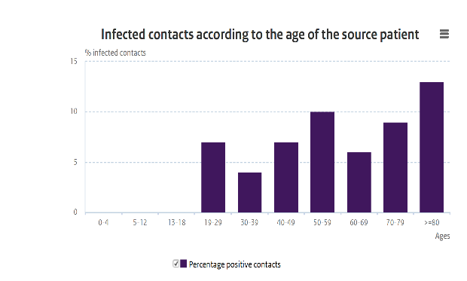
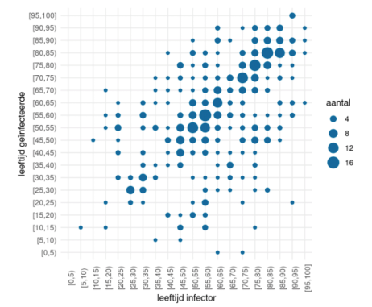
COVID-19 et enfant : Transmissibilité-contagiosité
https://www.rivm.nl/en/novel-coronavirus-covid-19/children-and-covid-19

Slide 66
COVID-19 et enfant : Pourquoi les enfants sont-ils moins touchés ? Hypothèses
Expression des récepteurs cellulaires du Sars-CoV-2 sur les cellules (ACE2) moindre sur les muqueuses respiratoires de l’enfant +++
Immunité « spécifique » croisée avec les autres coronavirus ?
« Trained immunity » de l’immunité innée ≠
  Vaccins vivants (BCG, ROR)
  Nombreuses infections, colonisations bactériennes et virales
Réponses immunitaires « spécifiques » ≠
66

Slide 67


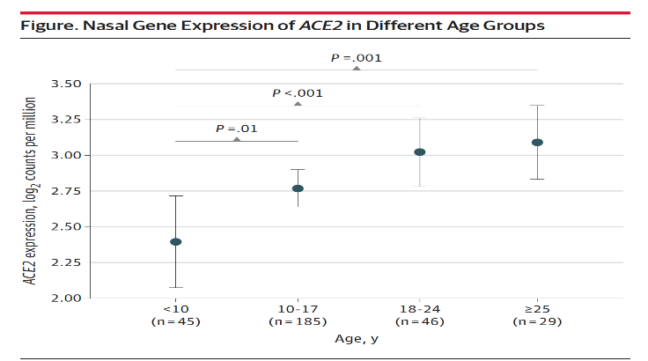
COVID-19 et enfant : Pourquoi les enfants sont-ils moins touchés ? Les récepteurs
Bunyavanich
67

Slide 68
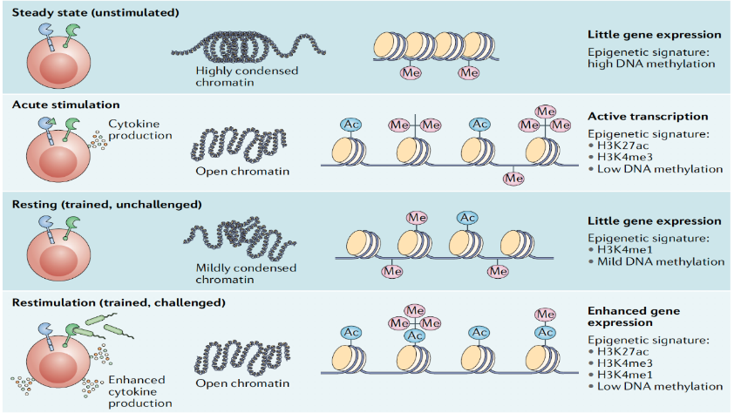
COVID-19 et enfant : « Trained immunity »
Netea Nature in Immunology March 2020
68
68

Slide 69

COVID-19 et enfant : Clinique
Pas de signe spécifique
  Fièvre
  Toux, rhino, sifflements
  Diarrhée, vomissements
  Dysphagie
  Eruptions cutanées non spécifiques
  Troubles neurologiques
Les signes plus spécifiques rencontrés chez l’adulte sont plus rares avant 10 ans
  Pneumopathie avec aspect scanographique typique
  Anosmie-agueusie
  Acrocyanose
Seuls sujets considérés aujourd’hui comme immunisés
  Test PCR positif
  Ou scanner typique et guérison
  Ou signes cliniques au contact de personne testée +
  Sérologie IgG & IgM positives

Slide 70

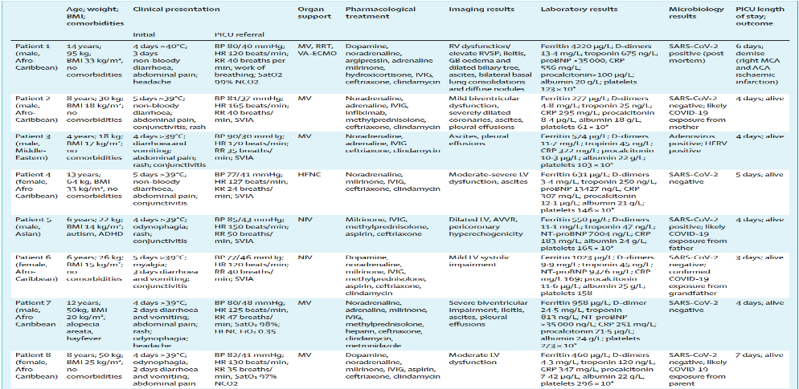
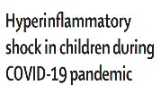
COVID-19 et enfant :
« Maladies inflammatoires, post-infectieuses »
www.thelancet.com Published online May 6, 2020 https://doi.org/10.1016/S0140-6736(20)31094-1
70
70

Slide 71


COVID-19 et enfant :
« Maladies inflammatoires, post-infectieuses »
71
71

Slide 72
COVID-19 et enfant :
« Maladies inflammatoires, post-infectieuses »
Depuis 3 semaines, moins d’une trentaine de cas ont été rapportés (Réanimation et Cardiologie Necker et Robert Debré à Paris) présentant:
  Des myocardites
  Des syndromes de « Kawasaki atypique »
    Âge > 5 ans
    Clinique (↘︎ atteinte coronarienne)
  Des formes abdominales sévères
  Des fièvres prolongées
Les caractéristiques communes sont:
  Symptômes proches de syndromes déjà connus (hors COVID-19)
  A classer dans le cadre des »syndromes post-infectieux »
  PCR négative, n’élimine pas la COVID-19→ sérologie
  1 décès
« Syndrome inflammatoire majeur »
C’est un vrai signal à prendre en compte
Le nombre de formes graves est limité
< 100/France → Incidence 1/100.000
Ce n’est pas le témoin d’une nouvelle « flambée » épidémique
Facteurs ethniques & génétiques +++
Etudes épidémiologiques, génétiques, cliniques, physiopathologiques en cours
72
72

Slide 73

PIMS :
Syndrome inflammatoire multi-systémique pédiatrique
125 cas du 1er mars au 12 mai
4 semaines
Syndrome d’inflammation systémique avec myocardite: 72 patients
sans myocardite: 47 patients
Séjours en réa: 65 enfants, en USI: 25, en service de pédiatrie: 35
Décès d’un garçon de 9 ans (comorbidité neuro-développementale): tableau d’inflammation systémique avec myocardite; Sérologie COVID-19 positive.
PCR et/ou sérologie SARS-CoV-2 positives dans la plupart des cas (n=65, 52%)
Lien au virus probable chez 15 (12%): contage sujet positif ou scanner évocateur
Résultats en attente pour 29 (23%) et statut inconnu pour 16
73
73

Slide 74
Diagnostic de la COVID-19 chez l’enfant en période de dé-confinement et dépistage des clusters
Emmanuel Grimprel
Vincent Gajdos
Robert Cohen

Slide 75
COVID-19 et enfant : « En période de dé-confinement »
Prise en charge de l’enfant malade en collectivité (crèches, écoles)
La prise de température pose questions chez le jeune enfant:
  De la sensibilité et de la spécificité des méthodes à infrarouge ou auriculaire
  De la définition de la fièvre
Le seuil de définition de la fièvre communément admis, est 38°C.
  En cas de fièvre peu élevée (température inférieure à 38,2°C), une confirmation s’impose chez le jeune enfant, par une deuxième prise de température (avant toute prise de paracétamol) par une méthode plus fiable et après l’avoir découvert.
  Si une fièvre > 38°C est constatée et ainsi confirmée, un examen médical s’avère indispensable dans tous les cas.
75
75

Slide 76
COVID-19 et enfant : « En période de dé-confinement »
Prise en charge de l’enfant malade en collectivité (crèches, écoles)
La rareté observée des cas COVID-19 chez l’enfant et la probable faible transmission des enfants vers la communauté laissent à penser que la stratégie de dépistage et d’identification des clusters, appliquée aux enfants en collectivité, sera peu productive au regard de celle appliquée chez les adultes.
Cas de COVID-19 dans l’entourage ⇧ ⇧ ⇧ le risque de positivité de la PCR qu’il soit malade ou non, sans préjuger d’une corrélation entre les symptômes observés.
Il n’y a pas de tableau clinique évocateur de COVID-19 chez le jeune enfant
Les rares syndromes inflammatoires (cas de myocardites et de syndromes de Kawasaki atypiques)
  surviennent à distance de l’infection
  ne sont pas utiles au dépistage des « clusters »
  dans ces situations, la sérologie est certainement plus performante que la PCR.
Durant les périodes de faible circulation virale, le risque qu’une maladie d’apparence commune chez l’enfant soit une manifestation de la COVID-19 est très faible (<< 2 %) au profit des agents infectieux habituels.
76
76

Slide 77
COVID-19 et enfant : « En période de dé-confinement »
Prise en charge de l’enfant malade en collectivité (crèches, écoles)
La démarche d’identification par PCR des enfants atteints de COVID-19 ne dispense pas de rechercher les pathologies infectieuses communes, plus fréquentes qu’une infection à Sars-CoV-2 conserver notre regard de clinicien
La technique actuelle de prélèvement par écouvillonnage naso-pharyngé est délicate et difficile chez les enfants, et constitue donc un handicap sérieux pour le dépistage en milieu communautaire, d’autant plus que les épisodes infectieux sont fréquents chez eux.
Elle mériterait d’être comparée à la technique de prélèvement salivaire qui pourrait être au moins aussi sensible et plus facilement « renouvelable » chez les jeunes enfants.
77
77

Slide 78

COVID-19 et enfant : « En période de dé-confinement »
Prise en charge de l’enfant malade en collectivité (crèches, écoles)
78
78

Slide 79


Prise en charge des patients COVID-19 isolés et surveillés à domicile : les recommandations HAS
Personne contact asymptomatique
Vivant au domicile : PCR immédiate
+ éloignée : PCR à J7 du dernier contact
79
79

Slide 80

Prise en charge des patients COVID-19 isolés et surveillés à domicile : les recommandations HAS
80
80

Slide 81

Modalités d’isolement
Le patient reste dans sa chambre, toilettes et salle de bains idéalement séparées, repas pris dans la chambre ou une pièce séparée
Maintien des mesures barrières, de la distanciation sociale : le patient porte un masque chirurgical lors des contacts avec les soignants
Auto-surveillance de la température 2 fois par jour et des signes respiratoires
81
81

Slide 82



Pour la reprise de l’école
Quasi-totalité des enfants infectés au contact d’adultes
Les enfants ne sont pas le vecteur principal de l’épidémie
Les symptômes sévères sont exceptionnels chez l’enfant
Stopper les effets délétères du confinement
  Maltraitance: augmentation de 89% des appels au 119 en avril
  Accidents domestiques
  Décrochages scolaires, repli, dépressions, phobies scolaires
  Recours aux écrans plusieurs heures par jour
  Difficultés éducatives, familles monoparentales, isolement
  Retards diagnostic
Offrir à l’enfant l’environnement socio-éducatif nécessaire à son développement
Précautions d’hygiène utiles pour prévenir la transmission des virus hivernaux
Retour à une vie collective organisé de manière progressive
82
82

Slide 83





Difficultés à la réouverture des classes
Organisations incompatibles avec la réalité de l’enfance
Mesures sanitaires inapplicables et anxiogènes
Mesures excessives de distanciation préjudiciables
(jeux entre enfants, refus de l’adulte de consoler physiquement)
83

Slide 84





Port de masque avant le collège?
Ni nécessaire
Ni souhaitable
Ni raisonnable
84

Slide 85


Ecole: respect des mesures barrière
→ application adaptée à l’âge de l’enfant !!!
Extrait d’un courrier adressé à des parents d’un enfant scolarisé en maternelle à Paris:
......Concernant les conditions matérielles de l'accueil, le protocole sanitaire préconise des aménagements très stricts. Les espaces devront être réaménagés pour que les enfants n'aient plus de contacts entre eux et avec les adultes.
Une distance de 1 mètre devra être respectée entre chaque enfant, également durant les temps de récréation.
L'accès aux jeux de la classe ne sera plus possible (type coin poupées, bibliothèques, garages, Kapplas, puzzles, etc).
L'accès aux jeux de cour (toboggan, vélos, ballons, etc) sera interdit et la distanciation physique maintenue en toutes circonstances. votre enfant ne fera pas de jeux collectifs.
votre enfant ne pourra pas manipuler de livres en classe.
votre enfant, en cas de chagrin ou de contrariété ne pourra pas être consolé physiquement.
Votre enfant ne pourra pas bénéficier de la sieste, les dortoirs ne pourront être utilisés dans les conditions sanitaires requises.
votre enfant doit porter des vêtements qui lui permettent de se débrouiller seul, pas de chaussures à lacets.
Votre enfant ne pourra pas partager le matériel utilisé car la désinfection doit être systématique.
Votre enfant devra manger sans aide de l'adulte,
.......Enfin, les enseignants et les adultes intervenant dans l'école devront porter un masque. Les enfants en seront dispensés. Les élèves procéderont à des lavages réguliers des mains et seront sensibilisés tout au long de la journée au respect des gestes barrières du type "tousser et éternuer dans son coude".
Vos enfants ne retrouveront pas obligatoirement les camarades de classe qu'ils ont le plus envie de revoir et ils ne seront pas systématiquement encadrés par leurs enseignant(e)s
85

Slide 86
Ouverture des écoles ailleurs
La Suède a maintenu ses écoles ouvertes pour les moins de 15 ans.
En Finlande, les crèches et les garderies sont ouvertes.
En Islande, après les écoles et crèches, les lycées et les universités viennent d’ouvrir leurs portes.
La Norvège a permis l’accès aux écoles dès le 15 avril.
Le Danemark, le 27 avril.
L’Allemagne ouvre progressivement ses écoles depuis le 4 mai (notamment en Bavière, pour certains lycées, dès le 27 avril).
L’Autriche a ouvert toutes ses écoles le 4 mai.
86

Slide 87
Ouverture des écoles ailleurs
La Suède a maintenu ses écoles ouvertes pour les moins de 15 ans.
En Finlande, les crèches et les garderies sont ouvertes.
En Islande, après les écoles et crèches, les lycées et les universités viennent d’ouvrir leurs portes.
La Norvège a permis l’accès aux écoles dès le 15 avril.
Le Danemark, le 27 avril.
L’Allemagne ouvre progressivement ses écoles depuis le 4 mai (notamment en Bavière, pour certains lycées, dès le 27 avril).
L’Autriche a ouvert toutes ses écoles le 4 mai.
Aucun incident sanitaire n’est à déplorer
En Suède, où toutes les écoles sont toujours restées ouvertes, aucun cas grave d’enfant contaminé (ni même d’enseignant) n’a été signalé.
Le Monde 17/5/2020
Frédéric Adnet, Loïc de Pontual
87

Slide 88

Ne pas oublier
les autres maladies et le suivi habituel
Les consultations en urgence ne doivent pas être différées
Les vaccinations doivent être poursuivies et/ou reprises
Les consultations de suivi doivent être poursuivies et/ou reprises
88

Slide 89






Vaccination Pandémie COVID-19 & couvertures vaccinales
Penta & Hexa
Papillomavirus
89

Slide 90

Vaccinations et COVID-19
La pandémie de COVID-19 ne contre-indique aucune vaccination
Une hypothèse suggère même un rôle protecteur du BCG (études en cours) et peut être des autres vaccins vivants
Le fait d’avoir contracté la maladie, d’avoir eu une PCR ou une sérologie positive ne contre-indique aucune vaccination. Il faut juste attendre la fin de la phase aiguë de la maladie (comme pour toutes les maladies infectieuses)
Toute diminution des couvertures vaccinales, tout retard de vaccination peut se traduire par une augmentation du nombre de cas, des épidémies, des hospitalisations, voire des décès en particulier pour la rougeole, la coqueluche, les infections graves à H. influenzae b, le méningocoque, le pneumocoque.
90

Slide 91




Vaccins contre le Sars-CoV-2 et la COVID-19
91

Slide 92




Vaccins contre le Sars-CoV-2
> 100 vaccins contre le SARS-CoV-2 sont en développement
Même si les essais cliniques ont commencé pour certains
Il faudra certainement encore de nombreux mois (2021)
avant qu’un ou plusieurs vaccins soient démontrés sûrs et efficaces
Et disponibles en quantité suffisante
pour être administrés
  à la population générale
  ou aux patients adultes à haut risques de
    complications
    d’exposition (personnel médical)
    Tout venant
Références : InfoVac Suisse Mai 2020 & Nature | Vol 580 | 30 April 2020 | 577
Lurie N NEJM May 2020 https://www.nejm.org/doi/full/10.1056/NEJMp2005630?query=featured_home
92

Slide 93

Vaccins contre le Sars-CoV-2 : cibles antigéniques
Les spicules de la surface des coronavirus (protéine S ou Spike) sont celles par lesquelles les virus s’attachent aux récepteurs
→ les clefs qui leur ouvrent la porte des cellules
Ces protéines sont bien reconnues par le système immunitaire humain – qui y réagit en induisant
  des lymphocytes B producteurs d’anticorps
  des lymphocytes T capables de détruire les cellules infectées
Ces antigènes vaccinaux vont donc se trouver, dans tous les candidats vaccins
  vivants atténués
  inactivés
  portés par des vecteurs viraux
  codés par leur ARN
Références InfoVac Suisse Mai 2020 & Nature | Vol 580 | 30 April 2020 | 577
93

Slide 94

Vaccins contre le Sars-CoV-2 :
Choix des défenses immunitaires à induire
Modèles animaux → la protection contre le SARSCov‐1 corrèle avec le taux d’anticorps neutralisants dirigés contre la protéine S – même si des anticorps contre d’autres antigènes peuvent aussi y parvenir
Malheureusement, il est difficile (impossible ?) d’induire seulement des anticorps neutralisants. Or les anticorps se fixant aux virus sans pour autant les neutraliser peuvent être néfastes → Le rapport entre les anticorps neutralisants / non neutralisants pourrait donc être essentiel
Certaines études chez l’animal ont montré que la protection contre le SARS‐Cov‐2 pouvait aussi être atteinte par des vaccins induisant essentiellement des lymphocytes tueurs → Il est probable que ces vaccins agissent essentiellement contre les complications.
Références InfoVac Suisse Mai 2020 & Nature | Vol 580 | 30 April 2020 | 577
94

Slide 95



Vaccins contre le Sars-CoV-2 : Difficulté d’induire de bonnes réponses vaccinales chez les personnes vulnérables.
Induire des réponses protectrices chez des volontaires en bonne santé est déjà difficile
Mais induire ces réponses chez des personnes fragilisées par le grand âge, l’obésité, la maladie ou les traitements qui freinent les défenses immunitaires, est bien plus difficile
Le vaccin contre la grippe nous le rappelle chaque année…et des vaccins avec des adjuvants particulièrement efficaces sont souvent nécessaires pour protéger ces populations
Références : InfoVac Suisse Mai 2020 & Nature | Vol 580 | 30 April 2020 | 577
Lurie N NEJM May 2020 https://www.nejm.org/doi/full/10.1056/NEJMp2005630?query=featured_home
95

Slide 96

Vaccins contre le Sars-CoV-2 : Le risque d’un vaccin qui augmenterait la sévérité de la COVID‐19.
La COVID‐19 est encore mal connue, mais sa sévérité provient clairement de réponses immunitaires inappropriées, excessives et/ou inadéquates
Un des risque possibles de la vaccination est d’induire des anticorps capables de se fixer sur les coronavirus mais ne bloquant pas leur capacité à infecter des cellules
Ces anticorps pourraient faciliter l’entrée des virus dans les cellules au lieu de la bloquer
Ceci a été observé avec le SARS‐Cov‐1 et le MERS‐CoV.
Les modèles animaux permettant d’infirmer ce risque sont complexes
Et les études de vaccination classique, qui consistent à vérifier que les vaccins sont bien tolérés en suivant des volontaires pendant quelques semaines ou mois, ne pourront pas répondre à cette question rapidement
Références : InfoVac Suisse Mai 2020 & Nature | Vol 580 | 30 April 2020 | 577
Haberman https://www.nejm.org/doi/full/10.1056/NEJMc2009567?query=featured_coronavirus
96

Slide 97

Vaccins contre le Sars-CoV-2 : Quand les vaccins seront-ils disponibles ?
Nécessité d’une production de masse, rapide…
et à prix abordable pour le monde entier
Production de vaccins à large échelle
    technologie complexe
    construire des usines
L’urgence COVID‐19 pousse les sociétés à commencer la production de masse de leur candidat vaccin avant même de savoir s’il sera efficace et bien toléré…
Quand peut‐on donc espérer disposer d’un vaccin contre la COVID‐19 ?
  A moins de renoncer aux études ayant pour but de démontrer la sécurité et l’efficacité d’un vaccin sur un nombre suffisants de personnes, le délai souvent mentionné de 12‐18 mois (soit en 2021)
Références : InfoVac Suisse Mai 2020 & Nature | Vol 580 | 30 April 2020 | 577
Lurie N NEJM May 2020 https://www.nejm.org/doi/full/10.1056/NEJMp2005630?query=featured_home
97

